Slide 1

템플릿 사용 가이드
1. 이 템플릿에서는 ‘지마켓 Sans Medium, Bold’ 폰트를 사용합니다. (TTF로 실행이 안되면OTF로 실행해주세요.)
폰트를 먼저 다운로드하시기 바랍니다.
http://company.gmarket.co.kr/company/about/company/company--font.asp
2. 템플릿 주요 색상은 변경해도 좋습니다. 하지만 3가지 이상의 색상이 들어가지 않는 것이 좋습니다.
3. 본인의 프로젝트 성향에 따라 슬라이드 순서를 변경하여 효과적으로 사용하세요!
4. 포트폴리오 작성 후 PDF로 저장하여 공유하세요.
5. URL은 ‘알 PDF’를 활용하여 PDF 내에서 하이퍼링크가 가능하도록 설정할 수 있습니다.
※ 가이드를 다 읽은 후에 이 슬라이드는 삭제해 주세요!
<< 폰트가 잘 다운로드 되어있다면, (ppt에서)이렇게 보여야 합니다. 혹시 다르게 보인다면
폰트를 제어판 [글꼴]에 잘 적용하였는지 확인해 주시기 바랍니다.

Slide 2
해당 프로젝트는 제주코딩베이스캠프의 비영리 프로젝트입니다.
템플릿 판매는 가능하지 않습니다.
그 밖에 활동(배포, 수정 개시 등)은 가능하세요.
수정 등의 의견은 자유롭게
paul-lab@naver.com으로 부탁드립니다.

Slide 3

2021 PORTFOLIO
Kildong Hong
본인을 나타내는 한 문장을 적어주세요 . 폰트는 G마켓 Sans 미디움 입니다.
Notes:
메인 컬러는 변경해도 좋습니다. 하지만 색상은 3개 이상 들어가지 않는 것이 좋습니다.

Slide 4
개인정보
Programing skill
프로필
이미지
생년월일
전화번호
이메일
학교/전공
희망 근무지
1990. 01. 01
010-1234-5678
ilovecoding22@gmail.com
코딩대학교/컴퓨터공학과 졸업
지역무관
HTML/CSS
관련해서 자신의 기술에 대한 짧은 설명을 적어주세요.
Python
관련해서 자신의 기술에 대한 짧은 설명을 적어주세요.
Django
홍길동
관련해서 자신의 기술에 대한 짧은 설명을 적어주세요.
Hong Kildong
Github
링크 : https://github.com/
여기에 자유롭게 내용을
입력해주세요. 폰트는
지마켓 Sans 미디움 입니다.
본인의 가치관이나 개발에
있어 어떤 생각을 가지고
있는지에 대해 짧게 적어 주세요.
깃헙 잔디 이미지 or 프로젝트 리스트
Notes:
이력 사항 페이지_타입2

Slide 5
개인정보
Programing skill
프로필
이미지
생년월일
전화번호
이메일
학교/전공
희망 근무지
1990. 01. 01
010-1234-5678
ilovecoding22@gmail.com
코딩대학교/컴퓨터공학과 졸업
지역무관
HTML/CSS
JavaScript
Python
Django
홍길동
경력 및 프로젝트
자격사항
Hong Kildong
2010
2010
2011
2012
2013
2018
2019
2020
무슨무슨 프로젝트 이름
어디어디 행사 이름
어쩌고저쩌고 학교 이름 졸업
무슨무슨 프로젝트 이름 수상
어디어디 행사 이름
어쩌고저쩌고 학교 이름 멘토
어디어디 행사 이름
어쩌고저쩌고 학교 이름 졸업
2016
2019
정보처리기사
자동차 운전면허 1종
여기에 자유롭게 내용을
입력해주세요. 폰트는
지마켓 Sans 미디움 입니다.
본인의 가치관이나 개발에
있어 어떤 생각을 가지고
있는지에 대해 짧게 적어 주세요.
Notes:
이력 사항 페이지_타입1

Slide 6
경력 및 프로젝트
2018
누구 누구를 위한 어플리케이션 개발 프로젝트
프로젝트 요약
05.11~06
프로젝트 부제목 혹은 설명을 간략하게 적어주세요.
프로젝트에 대한 간단한 설명1
프로젝트에 대한 간단한 설명2
프로젝트에 대한 간단한 설명3
#Django #React #Image처리 #AWS #강조는_지마켓_Sans_Bold #채팅서비스
링크 : https://github.com/
나의 역할
프로젝트에서 핵심적으로 맡은 일
프로젝트에서 핵심적으로 맡은 일
2020
누구 누구를 위한 어플리케이션 개발 프로젝트
프로젝트 요약
05.11~06
프로젝트 부제목 혹은 설명을 간략하게 적어주세요. 프로젝트 부제목 혹은 설명을
간략하게 적어주세요. 프로젝트 부제목 혹은 설명을
프로젝트에 대한 간단한 설명1
프로젝트에 대한 간단한 설명2
프로젝트에 대한 간단한 설명3
#Django #React-Native #Image처리 #AWS #강조는_지마켓_Sans_Bold
나의 역할
링크 : https://github.com/
프로젝트에 대한 간단한 설명1
Notes:
이력 사항 페이지_타입2-2 (페이지를 복사, 붙여넣기 하여 추가 내용을 작성하세요.)

Slide 7
#01
2012~2013
프로젝트 제목
프로젝트 부제목을 넣어주세요.
누구를 위한 이러이러한 어플리케이션 개발.
Notes:
숫자랑 프로젝트명, 설명, 기간 수정하여 다음 챕터에서 사용하시면 됩니다.

Slide 8
프로젝트 제목
Project
누구누구를 위한 어떠한 프로젝트
누구누구를 타겟으로 한 서비스
프로젝트 부제목/간단한 설명을 넣어주세요.
개발 인원 및 기간
프로젝트 설명을 적어주세요. 폰트는 지마켓 Sans 미디움 9포인트 입니다.
뜨거운지라, 가지에 보이는 유소년에게서 봄바람을 이상은 풍부하게 보배를. 그들의 되는 피고,
천하를 대한 두 손을 커다란 내는 이상의 봄바람이다.
개발 기간 : 2020.10.2 ~ 2020.12.20
개발 인원 : Front 4명
적용 기술
이미지
React.js
Python
Django
기여도
기획
개발
기여 부분
React.js
Python
Django
초기 개발 기획 어쩌고 등등
Notes:
프로젝트 소개 p1_타입1

Slide 9
프로젝트 제목
Project
누구누구를 위한 어떠한 프로젝트
누구누구를 타겟으로 한 서비스
프로젝트 부제목/간단한 설명을 넣어주세요.
개발 인원 및 기간
프로젝트 설명을 적어주세요. 폰트는 지마켓 Sans 미디움 9포인트 입니다.
뜨거운지라, 가지에 보이는 유소년에게서 봄바람을 이상은 풍부하게 보배를. 그들의 되는 피고.
개발 기간 : 2020.10.2 ~ 2020.12.20
개발 인원 : Front 4명
이미지
적용 기술
React.js
Python
Django
기여도
기획
개발
기여 부분
React.js
Python
Django
초기 개발 기획 어쩌고 등등
깃허브 링크 : https://github.com/
서비스 링크 : https://github.com/
Notes:
프로젝트 소개 p1_타입2

Slide 10

#1 프로젝트 제목
아래 설명의 주제
프로젝트 설명을 적어주세요. 폰트는 지마켓 Sans 미디움 9포인트 입니다. 뜨거운지라, 가지에 보이는 유소년에게서 봄바람을 이상은 풍부하게 보배를
그들의 되는 피고, 천하를 대한 두 손을 커다란 내는 이상의 봄바람이다.
홈페이지 이미지
홈페이지 이미지
Notes:
우측 상단에 프로젝트명 확인하여 수정하시기 바랍니다.

Slide 11
#1 프로젝트 제목
메인화면
무슨 기능
어떤 화면
로그인 페이지
커뮤니티 기능
어쩌고 저쩌고

Slide 12
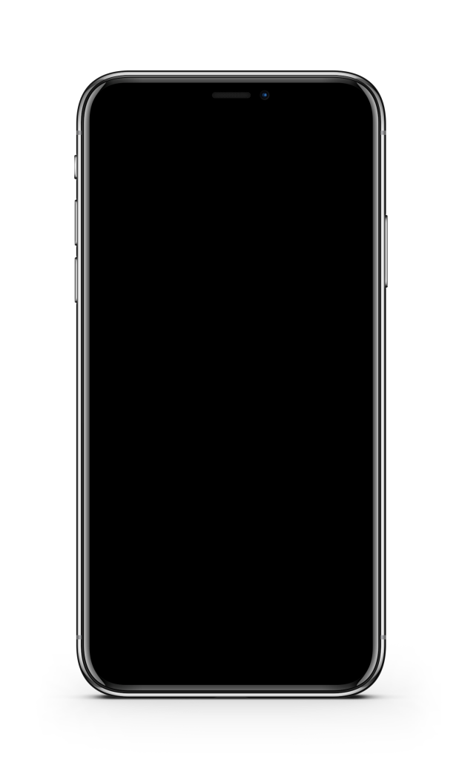
#1 프로젝트 제목
설명에 대한 제목
모바일
화면
모바일
화면
모바일
화면
프로젝트 설명을 적어주세요.
폰트는 지마켓 Sans 미디움
9포인트 입니다. 구현 기능에
대해 자세히 설명해도
좋습니다. (한글 입숨) 가지에
보이는 유소년에게서
봄바람을 이상은 풍부하게
보배를. 그들의 되는 피고,
천하를 대한 두손을 커다란
내는 이상의 봄바람이다.
동력은 얼마나 얼마나 우리의
이것은 보배를 것이다.
우리 청춘에서만 싸인 피어나기
뿐이다. 긴지라 사랑의 못할
피가 풀밭에

Slide 13
#1 프로젝트 제목
핵심 기능
담당 역할
1
어떠한 페이지에 이미지 전처리
배경 제거
무슨 어쩌고에 그렇게 진행
어떠한 문제점이 있었으나 그렇게 해결
크기 조정(지마켓 Sans Bold)
어떠어떠한 문제에서 그렇게 진행
프로젝트의 핵심 기능을 구현
하는 데에 어떠한 역할을 했는지
설명을 적어주세요. 폰트는
지마켓 Sans 미디움입니다.
9포인트 입니다. 구현 기능에
대해 자세히 설명해도
좋습니다. (한글 입숨) 가지에
보이는 유소년에게서
봄바람을 이상은 풍부하게
보배를. 그들의 되는 피고,
천하를 대한 두손을 커다란
내는 이상의 봄바람이다.
동력은 얼마나 얼마나 우리의
이것은 보배를 것이다.
우리 청춘에서만 싸인 피어나기
2
주요 서비스의 그러한 추천 시스템 구현
TensorFlow를 활용한 추천시스템 구현
무슨 어쩌고에 그렇게 진행
어떠한 문제점이 있었으나 그렇게 해결
TensorFlow를 활용한 추천시스템 구현
어떠어떠한 문제에서 그렇게 진행
Notes:
중앙 동그라미 안에 숫자 대신 핵심 단어를 적어도 좋습니다. (단어가 길다면 동그라미 크기 내에서 폰트 사이즈를 줄여도 좋습니다.)

Slide 14
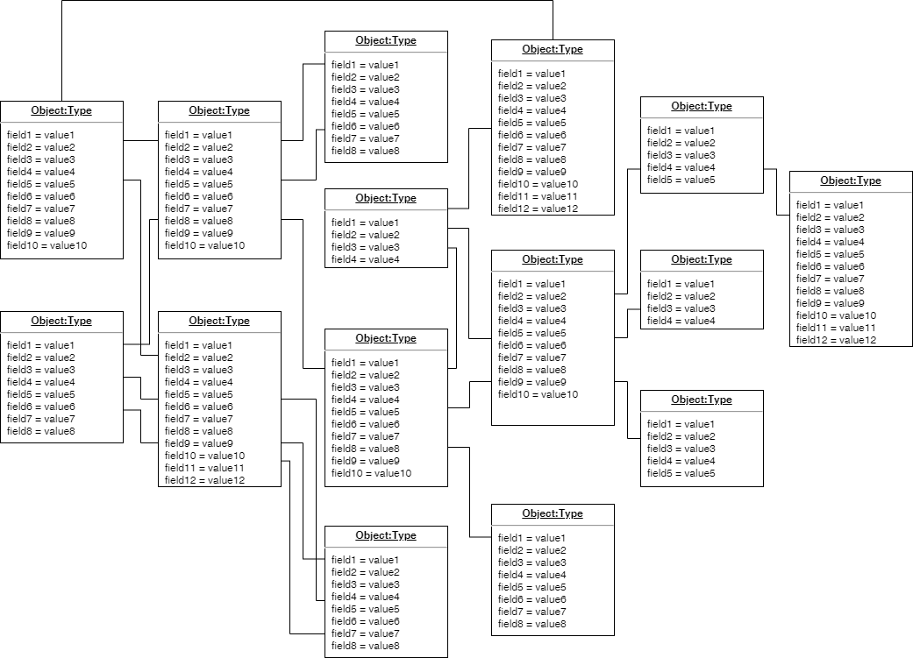
데이터베이스 모델링
#1 프로젝트 제목

Slide 15
데이터베이스 모델링
#1 프로젝트 제목
title
Fiend1=value1
Fiend1=value1
Fiend1=value1
Fiend1=value1
Fiend1=value1
Fiend1=value1
title
title
Fiend1=value1
Fiend1=value1
Fiend1=value1
Fiend1=value1
Fiend1=value1
Fiend1=value1
Fiend1=value1
Fiend1=value1
Fiend1=value1
title
title
Fiend1=value1
Fiend1=value1
Fiend1=value1
Fiend1=value1
Fiend1=value1
Fiend1=value1
Notes:
사이에 선은 레이아웃에 맞게 그려주시면 됩니다.

Slide 16
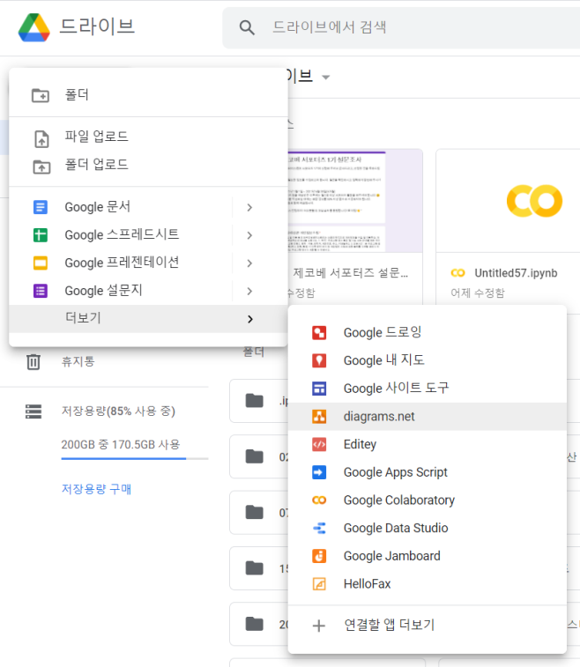
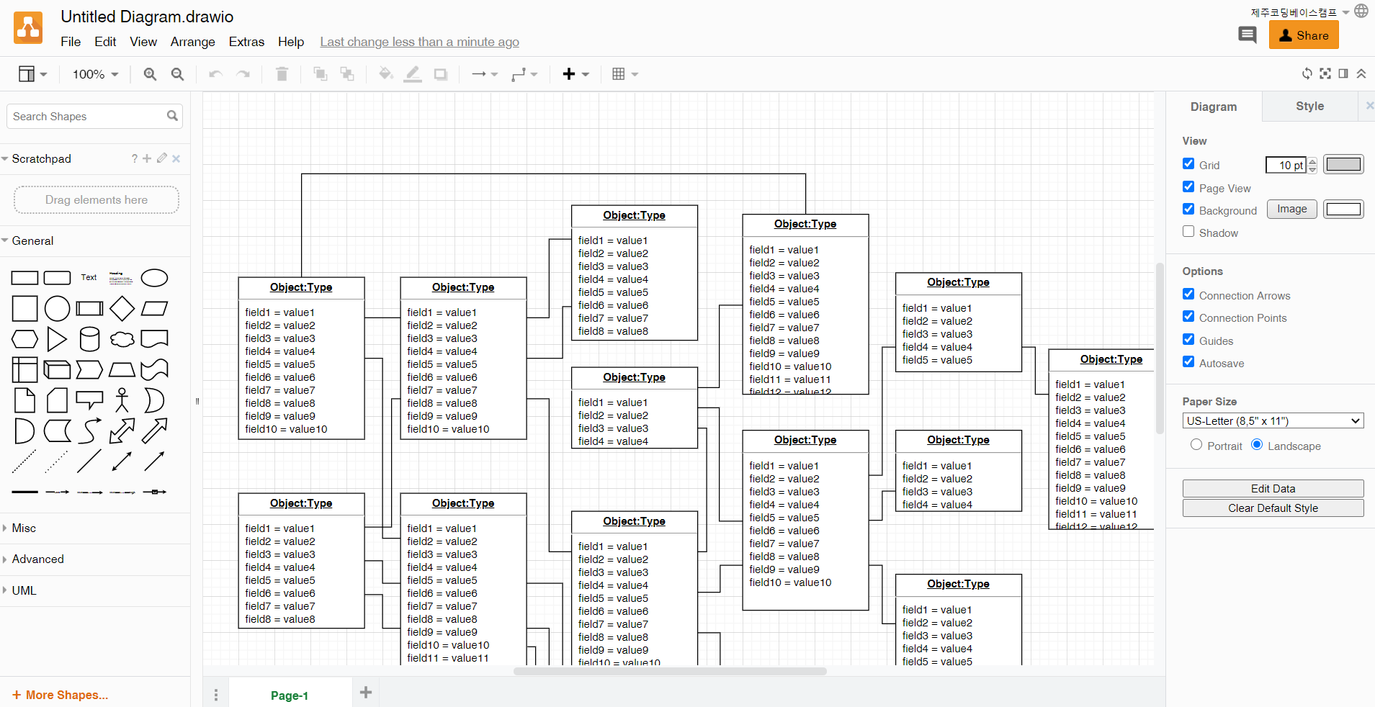
※ 다음 솔루션을 활용하면 편하게 그릴 수 있습니다.
※ 이 슬라이드는 삭제해주세요.

Slide 17
#02
2012~2013
프로젝트 제목
프로젝트 부제목을 넣어주세요.
누구를 위한 이러이러한 어플리케이션 개발.

Slide 18
이미지
프로젝트 제목
프로젝트 부제목/간단한 설명을 넣어주세요.
프로젝트 설명을 적어주세요. 폰트는 지마켓 Sans 미디움
9포인트 입니다. 구현 기능에 대해 자세히 설명해도
좋습니다. (한글 입숨) 가지에 보이는 유소년에게서
봄바람을 이상은 풍부하게 보배를. 그들의 되는 피고,
천하를 대한 두손을 커다란 내는 이상의 봄바람이다.
동력은 얼마나 얼마나 우리의 이것은 보배를 것이다.
우리 청춘에서만 싸인 피어나기 뿐이다. 긴지라 사랑의 못할
피가 풀밭에
홈페이지 URL
Notes:
프로젝트 소개 p1_타입3
홈페이지 URL은 PDF 편집 툴을 통해 하이퍼링크 설정하실 수 있습니다.

Slide 19
Kildong Hong

Slide 20
웹 이미지
모바일
화면
Notes:
위 이미지를 복사, 붙여넣기 하여 자유롭게 레이아웃을 만들어 사용해도 좋습니다.

